Slide 1

4장
파이썬의 클래스사용과 모듈,패키지 활용하기
Notes:
20486A
02: Designing ASP.NET MVC 4 Web Applications

Slide 2
Module Overview
클래스와 인스턴스 소개
클래스 객체와 인스턴스 생성
생성자 와 소멸자
상속
모듈을 만들고 사용하기 패키지를 사용하기
Notes:
20486A
02: Designing ASP.NET MVC 4 Web Applications

Slide 3
Lesson 1: 클래스 객체와 인스턴스 객체
클래스 정의: 개발자에게 필요한 커스텀 형식을 새롭게 만든다고 보면 된다.
직원 클래스: 사번, 이름, 부서코드등의 데이터가 필요하고 입사, 퇴사와 같은 액션이 필요하다.
제품 클래스: 제품번호, 제품명, 설명, 분류코드등이 필요하고 제품등록, 수정, 삭제와 조회등의 액션이 필요하다.
Notes:
20486A
02: Designing ASP.NET MVC 4 Web Applications

Slide 4
Lesson 1: 클래스 객체와 인스턴스 객체
객체지향프로그래밍의 3가지 특징:
추상성: 꼭 필요한 부분만 구현하는 것
상속성: 부모 클래스에서 공통 부분을 상속받는 것
다형성: 동일한 인터페이스에 대해 구체적인 인스턴스마다 다른 동작을 할 수도 있는 것
Notes:
20486A
02: Designing ASP.NET MVC 4 Web Applications

Slide 5

Lesson 1: 클래스 객체와 인스턴스 객체
클래스와 객체의 관계
Notes:
20486A
02: Designing ASP.NET MVC 4 Web Applications

Slide 6
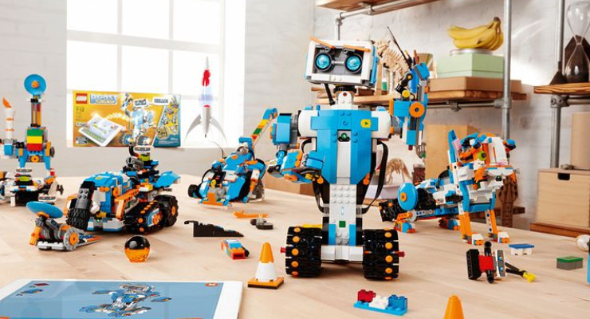
Lesson 1: 클래스 객체와 인스턴스 객체
레고 블록처럼 조립을 통한 개발이 가능하다.
Notes:
20486A
02: Designing ASP.NET MVC 4 Web Applications

Slide 7
Lesson 1: 클래스 객체와 인스턴스 객체
[Triangle Instance]
[Triangle Class]
data + method
Notes:
20486A
02: Designing ASP.NET MVC 4 Web Applications

Slide 8
Lesson 1: 클래스 객체와 인스턴스 객체
클래스 선언: 일반적으로 클래스는 데이터와 메서드로 구성된다.
class 클래스명(상위클래스):
“””
클래스에 대한 설명
“””
def 함수명(self, 인자1, 인자2…):
statement1
statement2
return
들여쓰기
(공백)
들여쓰기
(공백)
Notes:
20486A
02: Designing ASP.NET MVC 4 Web Applications

Slide 9
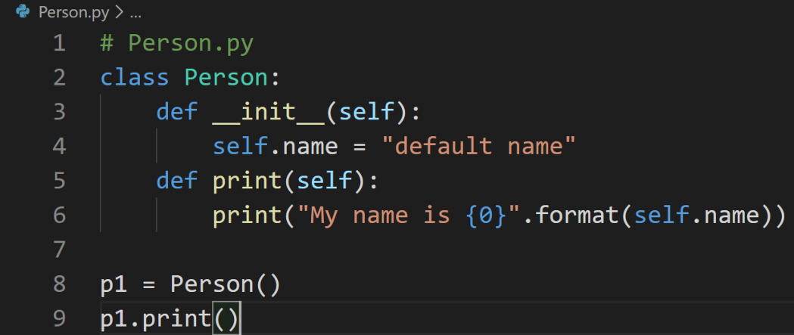
Lesson 1: 클래스 객체와 인스턴스 객체
데이터와 메서드가 추가된 클래스:
인스턴스 멤버 변수
p1(인스턴스)
name = “default name”
Person(클래스)
클래스 객체와 인스턴스 객체 간의 이름공간
Notes:
20486A
02: Designing ASP.NET MVC 4 Web Applications

Slide 10
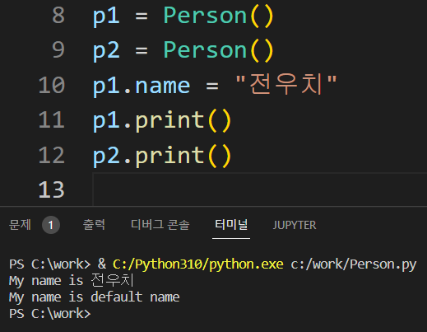
Lesson 1: 클래스 객체와 인스턴스 객체
p1(인스턴스)
name=“전우치”
Person(클래스)
print()
p2(인스턴스)
name=“default name”
인스턴스 객체의 이름공간에 변경된 데이터를 저장한다.
파이썬의 설계 철학은 개발자에게 많은 제약을 가하지
않는 것이기에 기본 접근 권한은 public으로 되어 있다!
Notes:
20486A
02: Designing ASP.NET MVC 4 Web Applications

Slide 11
Lesson 1: 클래스 객체와 인스턴스 객체
클래스 객체와 인스턴스 객체의 이름공간이 다르다. 그래서 아래의 순서로 이름을 찾는다:
인스턴스 객체 영역 => 클래스 객체 영역 => 전역 영역
파이썬에서는 런타임에 각 클래스와 인스턴스 이름공간에 멤버 변수를 추가하거나 삭제할 수 있다. C#이나 자바와는 다른 특징이다.
Notes:
20486A
02: Designing ASP.NET MVC 4 Web Applications

Slide 12
Lesson 1: 클래스 객체와 인스턴스 객체
Person(클래스)
p1(인스턴스)
name=“전우치”
p2(인스턴스)
name = “default name”
Notes:
20486A
02: Designing ASP.NET MVC 4 Web Applications

Slide 13
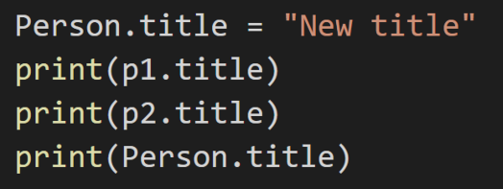
Lesson 1: 클래스 객체와 인스턴스 객체
클래스에 새로운 멤버 변수 title 추가
p1(인스턴스)
name=“전우치”
Person(클래스)
title = “New title”
p2(인스턴스)
name=“Default name”
Notes:
20486A
02: Designing ASP.NET MVC 4 Web Applications

Slide 14
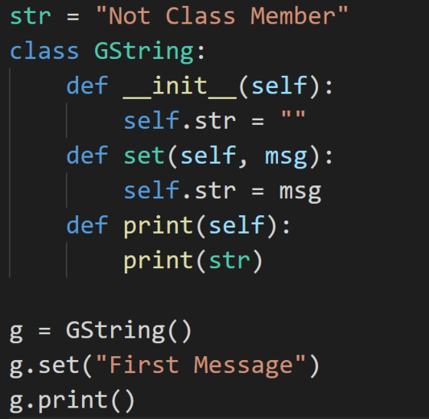
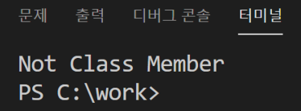
Lesson 1: 클래스 객체와 인스턴스 객체
멤버 메서드에서 self가 누락된 경우 아래와 같이 실행될 수 있다. 전역변수 str과 멤버변수 str이 겹치는 경우
Notes:
20486A
02: Designing ASP.NET MVC 4 Web Applications

Slide 15
Lesson 1: 클래스 객체와 인스턴스 객체
object
(모든 클래스의 뿌리)
int 클래스
Person클래스
str클래스
Student클래스

Slide 16
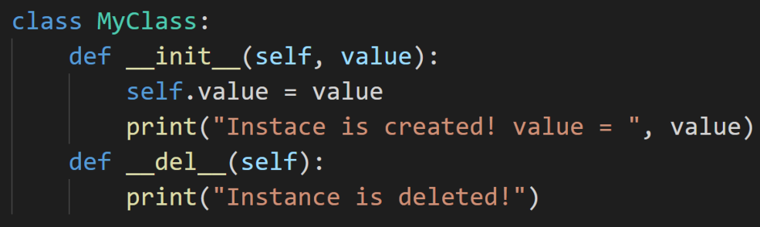
Lesson 2: 생성자와 소멸자
생성자, 소멸자 메서드: 자바나 C#과 동일하게 파이썬에서도 초기화 작업을 위해 생성자 메서드를 메모리 해제 등의 종료작업을 위해 소멸자 메서드를 지원한다. 생성자 메서드는 인스턴스 객체가 생성될 때 자동으로 호출되며, 소멸자는 인스턴스 객체의 레퍼런스 카운트가 0이 될 때 호출된다. 일반적으로 가비지 컬렉션을 사용하기 때문에 메모리 관리는 자동으로 처리된다.
Notes:
20486A
02: Designing ASP.NET MVC 4 Web Applications

Slide 17
Lesson 2: 생성자와 소멸자
private 멤버 속성: 앞의 BankAccount클래스에서 멤버 변수 balance는 중요한 변수임에도 불구하고 파이썬에서 기본적으로 public속성을 갖기 때문에 클래스의 외부에서 접근하거나 변경할 수 있다. 그래서 파이썬에서는 이름 변경(Naming Mangling)으로 문제를 해결했다. 즉 클래스 내의 멤버 변수나 함수를 정의할 때 ‘__’로 시작하는 경우 클래스 외부에서 참조할 때 자동적으로 ‘_클래스이름__멤버이름’으로 변경된다.
변수나 메서드의 이름 앞에 __를 붙인다. 이 경우 해당 클래스 안에서만 사용한다는 규칙이 있다(관례적인 부분)
변수나 메서드의 이름 앞에 __를 붙인다. 혹시 외부에서 접근해야 하는 경우 원래 이름이 아닌 확장된 이름인 _클래스명__속성명으로 접근해야 한다.
Notes:
20486A
02: Designing ASP.NET MVC 4 Web Applications

Slide 18
Lesson 2: 생성자와 소멸자
예약어에 속하는 식별자
__*__ : 식별자의 앞뒤에 __가 붙어 있는 식별자는 시스템에서 정의한 이름이다. 다시 말해 언어 수준에서 준비된 기능을 구현하기 위해 사용되는 이름이다.
__* : 클래스 안에서 외부로 노출되지 않는 식별자로 인식된다. 이름변경(Naming Mangling)을 통해 접근하기 힘들게 만든다.
Notes:
20486A
02: Designing ASP.NET MVC 4 Web Applications

Slide 19
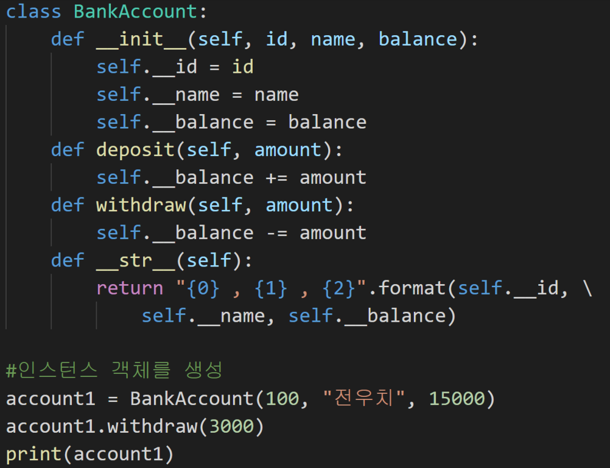
Lesson 2: 생성자와 소멸자
Notes:
20486A
02: Designing ASP.NET MVC 4 Web Applications

Slide 20
Lesson 3: 상속
상속: 상속을 사용하면 부모 클래스의 모든 속성을 자식 클래스에 물려줄 수 있다. 부모에 공통 속성을 두고 특화된 기능은 자식 클래스에 구현한다. 자식 클래스의 선언부에 상속받을 부모 클래스 리스트를 괄호 사이에 기술하면 된다.
Class Student(Person):
Notes:
20486A
02: Designing ASP.NET MVC 4 Web Applications

Slide 21
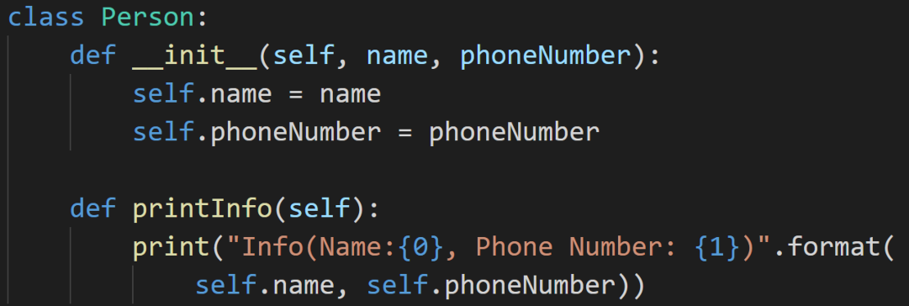
Lesson 3: 상속
Notes:
20486A
02: Designing ASP.NET MVC 4 Web Applications

Slide 22
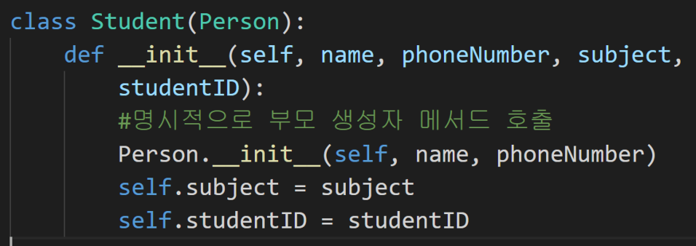
Lesson 3: 상속
명시적으로 부모 클래스의 생성자를 호출하는 경우:
Notes:
20486A
02: Designing ASP.NET MVC 4 Web Applications

Slide 23
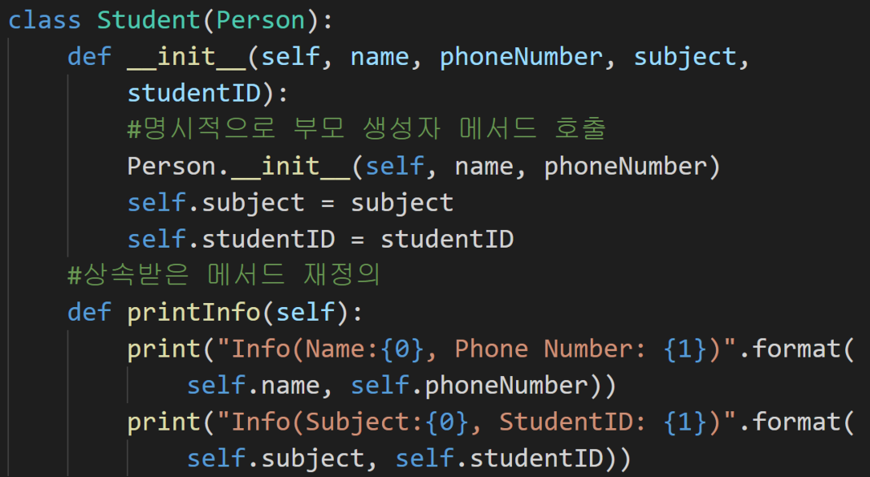
Lesson 3: 상속
메서드 재정의: 상속받은 메서드의 바디를 다시 정의한다.
Notes:
20486A
02: Designing ASP.NET MVC 4 Web Applications

Slide 24
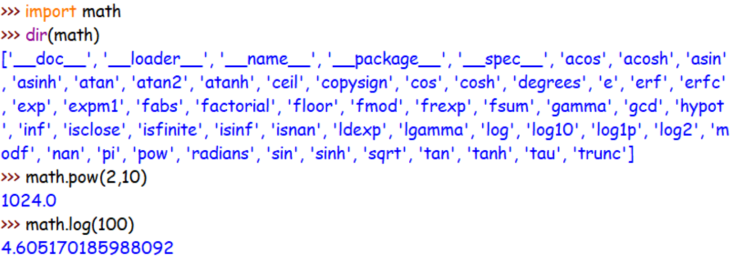
Lesson 4: 모듈
모듈은 여러 코드를 묶어 다른 곳에서 재사용할 수 있는 코드 모음을 말한다.
Notes:
20486A
02: Designing ASP.NET MVC 4 Web Applications

Slide 25
Lesson 4: 모듈
파이썬은 다양한 모듈을 제공한다.
문자열(string), 날짜(date), 시간(time), 수학(math), 분수(fraction), 십진법(decimal), 랜덤(random), 파일(file), sqlite3, os, sys, threading, xml, http 등등 약 200개 정도의 다양한 모듈들이 존재한다.
개발자가 필요하면 모듈을 작성해서 제공할 수 있다.
내가 만든 모듈을 다른 개발자들에게 제공하거나 또는 제공 받을 수 있다.
Notes:
20486A
02: Designing ASP.NET MVC 4 Web Applications

Slide 26
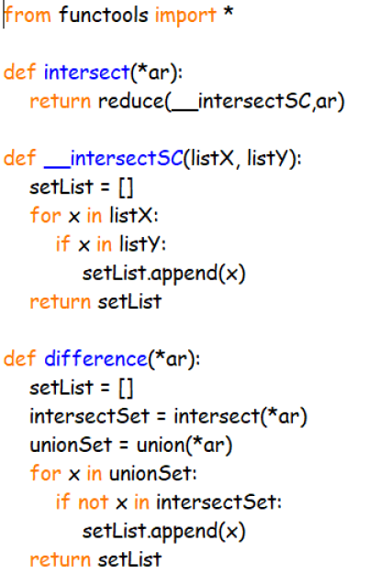
Lesson 4: 모듈
모듈 만들기: 파이썬에는 많은 내장 모듈이 있지만 사용자가 직접 모듈을 생성할 수 있다. 합집합, 차집합을 구하는 간단한 집합 관련 모듈을 만들어서 c:\python310\lib에 복사하면 된다.
simpleset.py파일이 제공된다. 이 파일을 복사해서 사용한다.
Notes:
20486A
02: Designing ASP.NET MVC 4 Web Applications

Slide 27
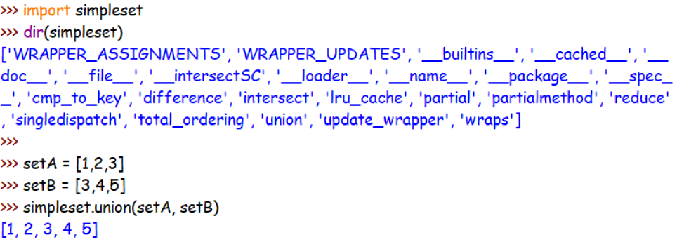
Lesson 4: 모듈
실행결과:
Notes:
20486A
02: Designing ASP.NET MVC 4 Web Applications

Slide 28
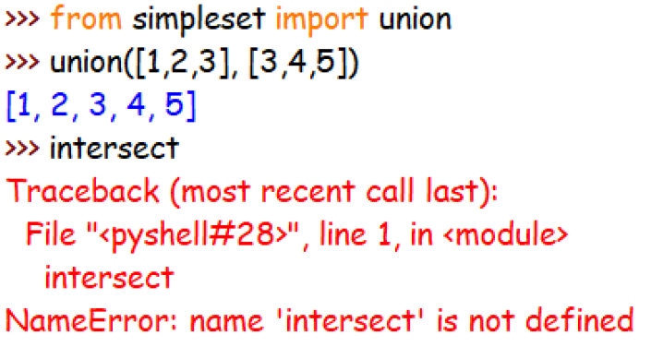
Lesson 4: 모듈
from <모듈> import <어트리뷰트>: 이렇게 임포트된 어트리뷰트는 ‘모듈이름.어트리뷰트이름’같은 형식으로 쓰지 않고 바로 참조한다.
Notes:
20486A
02: Designing ASP.NET MVC 4 Web Applications

Slide 29
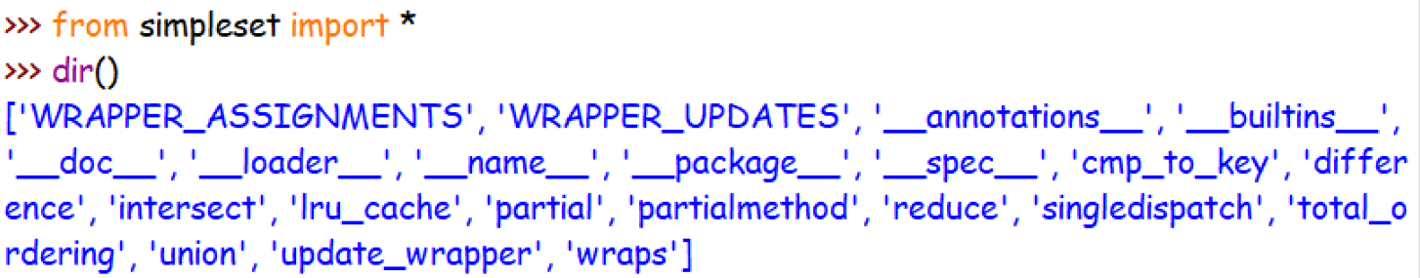
Lesson 4: 모듈
from <모듈> import * : 모듈 내 이름 중 __로 시작하는 어트리뷰트를 제외하고 모든 어트리뷰트를 현재의 이름공간으로 임포트한다.
Notes:
20486A
02: Designing ASP.NET MVC 4 Web Applications

Slide 30
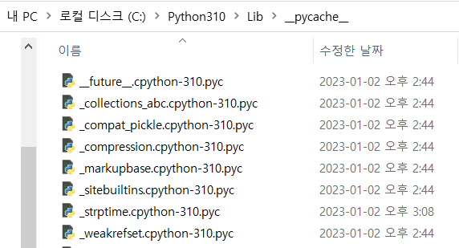
Lesson 4: 모듈
모듈 임포트 파헤치기: 바이트 코드는 일종의 중간 모듈이다. 모듈 파일이 simpleset.py라면 바이트 코드는 simpleset.파이썬버전.pyc라는 이름으로 모듈 파일이 존재하는 폴더에 저장된다. 모듈이 임포트될 때 인터프리팅 없이 바로 로딩됨으로 임포트되는 속도가 보다 빨라진다.
Notes:
20486A
02: Designing ASP.NET MVC 4 Web Applications

Slide 31
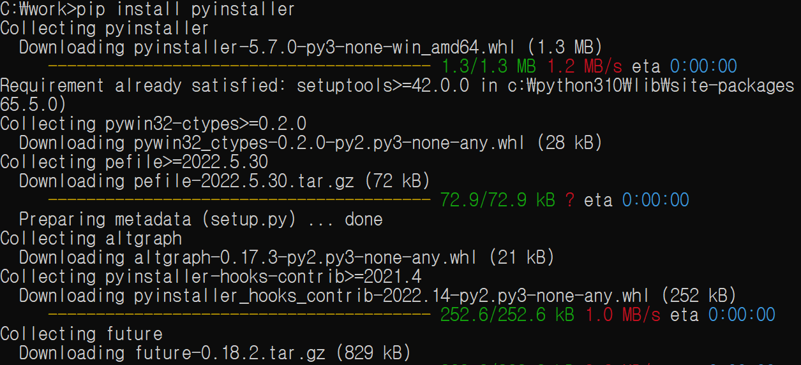
Lesson 4: 모듈
파이썬 소스를 컴파일해서 실행파일로 배포해야 하는 경우라면 pyinstaller를 설치해서 사용할 수 있다.
보안상 소스코드를 배포하지 못하는 경우라면 pyinstaller를 사용해서 빌드한 *.exe파일을 배포할 수 있다.
Notes:
20486A
02: Designing ASP.NET MVC 4 Web Applications

Slide 32
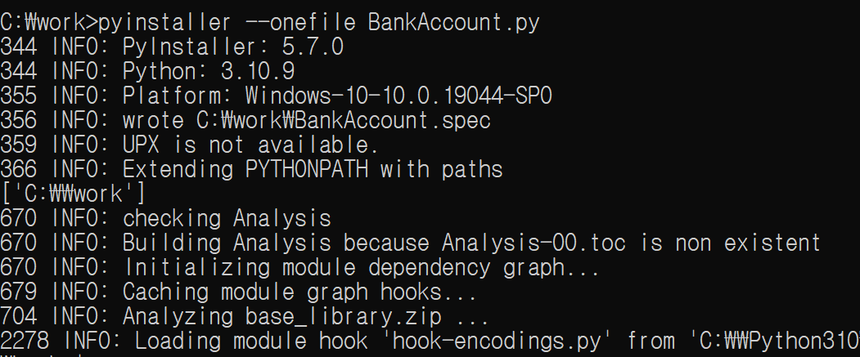
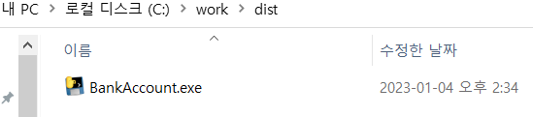
Lesson 4: 모듈
Command창을 오픈한 상태에서 c:\work에 있는 클래스 파일 중에 하나를 컴파일해 본다. 예를 들면 BankAccount.py파일을 컴파일하는 경우라면 아래와 같이 실행파일을 만들 수 있다.
Notes:
20486A
02: Designing ASP.NET MVC 4 Web Applications

Slide 33
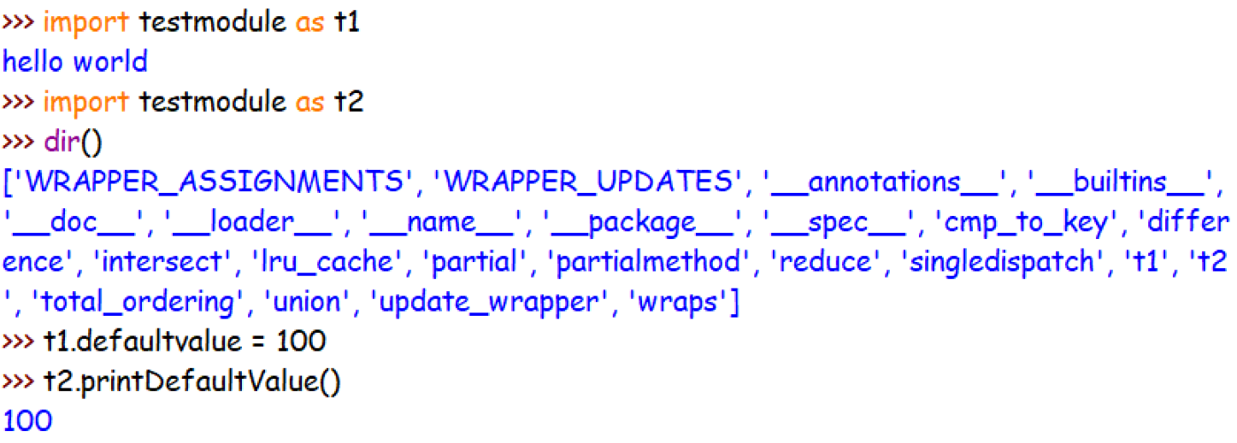
Lesson 4: 모듈
모듈은 메모리에 한번, 하나만 로딩되고 이를 참고하는 여러 개의 레퍼린스가 있다.
Notes:
20486A
02: Designing ASP.NET MVC 4 Web Applications

Slide 34
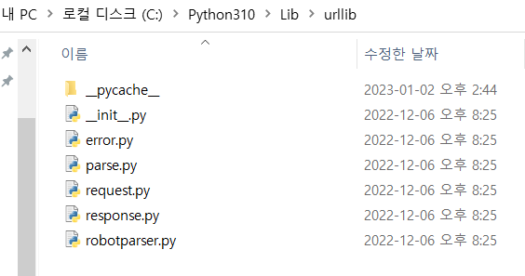
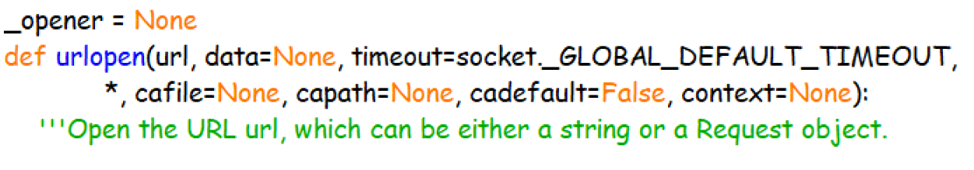
Lesson 5: 패키지
패키지: 여러 개의 모듈을 묶어야 할 경우 패키지(폴더)를 사용한다. 이러한 모듈과 패키지는 파이썬 설치 폴더의 Lib라는 하위 폴더에 저장되어 있다. 아래는 urllib패키지의 구조
함수: 하나의 기능을 구현
모듈: 하나의 파일에 다수의 함수나 클래스를 정의
패키지: 폴더 안에 다수의 모듈을 저장해서 관리
Notes:
20486A
02: Designing ASP.NET MVC 4 Web Applications

Slide 35
Lesson 5: 패키지
패키지에 저장된 모듈의 함수나 클래스를 사용하는 경우 임포트 받는 구문에 따라 접근하는 코드가 다를 수 있다. 외부 라이브러리(모듈이나 패키지)를 다운로드 받아서 설치한 경우 문서에서 추천하는 방식으로 임포트를 받는 것이 안전하다.
from 패키지명 import 모듈명
from 패키지명 import *
Notes:
20486A
02: Designing ASP.NET MVC 4 Web Applications

